Slide 1
گروه تحقیقاتی زیرو
www.ziro.code.blog
تحقیق درباره ی جناب اقای بدیع الزمان فروزانفر وجناب اقای سعید نفیسی
زمان :حدود 30الی 25 دقیقه
اعضای گروه:اهورا خشایی-ارتین ناظم سلیمی-راستین دوستی-بردیا اصغری –مانی امانپور

Slide 2
بسمه الله الرحمن الرحیم

Slide 3

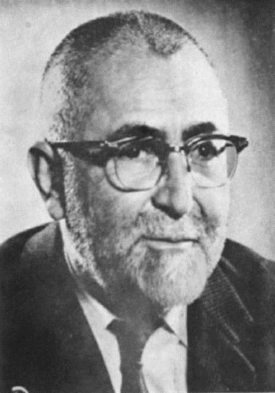
استاد بدیع الزمان فروزانفر
محمدحسین بشرویه‌ای، معروف به بدیع‌الزمان فروزانفر، فرزند آقا شیخ علی بشرویه‌ای، در سال ۱۲۷۶ خورشیدی در یک خانوادهٔ اهل علم و دانش
در بشرویه، از شهرهای خراسان، به دنیا آمد
پدر وی، آقا شیخ علی بشرویه‌ای، از بزرگان منطقهٔ بشرویه و از شعرای دورهٔ مشروطه بود
A

Slide 4
مقدمات علوم را در زادگاه خود آموخت و آنگاه راهی مشهد شد و از محضر استادان ادبِ حوزهٔ خراسان، همچون ادیب نیشابوری و‍ ادیب پیشاوری، بهره برد. حدود سال ۱۳۰۰ خورشیدی به تهران رفت و تحصیلات خود را در مدرسهٔ سپهسالار ادامه داد و چندی حجره‌ای در مسجد سپهسالار داشت. در جوانی در همان مدرسه به تدریس پرداخت و چندی بعد در سال ۱۳۰۵ به سِمَت معلمیِ دارالفنون و دارالمعلمین عالی منصوب شد. در سال ۱۳۱۳ به معاونت دانشکدهٔ معقول و منقول (الهیاتِ) دانشگاه تهران منصوب شد.

Slide 5

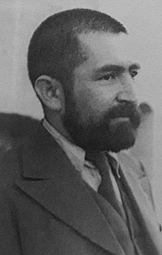
در سال ۱۳۱۴ هیئت ممیزهٔ دانشگاه تهران، مرکب از نصرالله تقوی، علی‌اکبر دهخدا و ولی‌الله نصر، تألیف ارزندهٔ او به نام تحقیق در زندگانی مولانا جلال‌الدین بلخی را ارزیابی و به او گواهی‌نامهٔ دکتری اعطا کرد. به استناد این گواهی‌نامه، در همان سال، به سِمَت استادیِ دانش‌سرای عالی و دانشکده‌های ادبیات و معقول و منقولِ دانشگاه تهران منصوب شد. در سال ۱۳۲۳، بر اساس رأی شورای استادان، به ریاست دانشکدهٔ معقول و منقول برگزیده شد و تا سال ۱۳۴۶ در این سِمَت باقی بود. از ابتدای تأسیس دورهٔ دکتریِ ادبیات فارسی در دانشگاه تهران، تدریس در دورهٔ دکتری را به عهده گرفت و برنامهٔ این دوره را پایه‌گذاری کرد

Slide 6
سخن و سخنوران
اثر برجستهٔ فروزانفر، سرمشقی برای تحقیق در تاریخ ادبیات ایران، و دریچه‌ای به نقد شعر فارسی بود. این کتاب فروزانفر، ضمن آنکه سنت دیرینهٔ تذکره‌نویسی در ادبیات فارسی را در نظر داشته، راهگشای تحقیقات نوین در تاریخ ادبیات ایران بوده‌است. قبل از نشر این تذکرهٔ تحقیقی و انتقادی، عالی‌ترین اثری که بعنوان تاریخ ادبی تحت عنوان معمول تاریخ شعرا عرضه می‌شد، مجموعهٔ تقریرات درسی میرزا محمدحسین خان ذکاءالملک بود که هرچند در جای خود آکنده از نکات جالب بود، اما از دیدگاه علمی بر هیچ مبنای متّفَقٌ‌علیهِ مقبولی مبتنی نبود.
AR

Slide 7


اثر فروزانفر کار تازه‌ای بود و بلافاصله بعد از نشر، مورد توجه و تحسین اهل نظر واقع شد و کسانی چون محمد قزوینی، محمدعلی فروغی و مینورسکی جزو اولین کسانی بودند که کار او را ستودند. پژوهش‌های بعدی درزمینهٔ تاریخ ادبیات ایران، و شاخص‌تر از همه، تاریخ ادبیات در ایران، تألیف ذبیح‌الله صفا از کتاب سخن و سخنوران تأثیر پذیرفته‌اند.

Slide 8
اما آنچه نام فروزانفر را بر تارک تحقیقات ادبی و عرفانی نشاند، شیفتگی او به نبوغ ادبی شگرف مولوی جلال‌الدین محمد بلخی، و تلاش ۴۰ سالهٔ او در کار تحقیق پیرامون آثار و اندیشهٔ مولوی بود. رساله در احوال مولانا طلیعه‌ای از مطالعات فروزانفر دربارهٔ مولوی بود که طی چهل سال با تألیف کتاب‌های مآخذ قصص و تمثیلات مثنوی، احادیث مثنوی، تصحیح دیوان کبیر (کلیات شمس) و شرح مثنوی شریف ادامه یافت. همچنین رساله در شرح احوال عطار، تصحیح معارف بهاء ولد، معارف برهان‌الدین محقق و ترجمهٔ رسالهٔ قشیریه را گام‌های جنبیِ او در راه شناخت افراد و آثار مؤثر بر تکوین شخصیت و آثار مولوی دانسته‌اند.

Slide 9
. فروزانفر در جستجوی یک مبنای علمی برای شرح مثنوی، تصحیح انتقادیِ آثار خود مولوی و آنچه را در میان منابع الهام او شامل معارف بهاء ولد، معارف برهان‌الدین محقق و مقالات شمس تبریزی می‌شد در این زمینه بر هر کار دیگر مقدم شمرد. کتاب فیه مافیه را که مجموعهٔ گفتارهای مولوی در مجالس خاص بود تصحیح کرد و با تعلیقات جامع و بایسته نشر نمود. معارف برهان محقق را ــ هرچند ظاهراً برمبنای یک نسخهٔ خطی ناقص ــ با تعلیقات محققانه و با مقدمه و فهرست‌های دقیق طبع نمود، معارف بهاء ولد را، که خود مولوی فواید والدش می‌خواند، در دو جزء جداگانه با تحقیقات عالمانه منتشر ساخت. مقالات شمس را هم ظاهراً از روی چند نسخهٔ عکسی که در اختیار داشت مقابله کرد، اما مجال طبع و تصحیح نهائی آن را نیافت.
RA

Slide 10

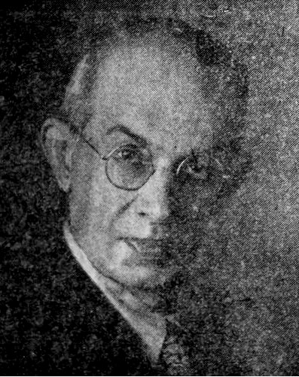
دکتر سعید نفیسی
سعید نفیسی فرزند میرزا علی‌ اکبر خان ناظم‌ ا لاطبا و از نوادگان حکیم برهان‏ الدین نفیس، فرزند عوض كرمانى، صاحب «شرح اسباب» بود. سعید نفیسی در خرداد سال 1274
در تهران متولد شد
تحصیلات ابتدایی را در مدرسه «شرف» و تحصیلات متوسطه را در مدرسه «علمیه» گذراند. در پانزده سالگی برای ادامهه تحصیل به اروپا رفت و در سوئیس و فرانسه به تحصیل پرداخت

Slide 11
در دبیرستان‌های «اقدسیه» و «سن‏لویى» تهران به تدریس زبان فرانسه پرداخت و در مدارس «علوم سیاسی»، «دارالفنون»، «عالی تجارت» و «صنعتی» مشغول تدریس شد. سپس در وزارت فواید عامه به کار پرداخت.
در سال 1297 به گروه نویسندگان مجله «دانشکده» پیوست و مدت یک سال با آن مجله همکاری کرد. در سال 1308 به خدمت وزارت فرهنگ درآمد و مدتى مدیر مجله «فلاحت و تجارت»، سردبیر مجله ادبی «پرتو» و مدیر و نویسنده مجله‏ «شرق» شد. نفیسى سفرهایی به کشورهای افغانستان، مصر و لبنان کرد و در دانشگاه‌های کابل، قاهره و سن‏ژوزف به تدریس پرداخت.

Slide 12
استاد نفیسی با نشریات زیادی؛ همچون پیام نو، ارمغان، دانشکده ادبیات، آینده، مهر، نامه فرهنگستان، مردم شناسی، یادگار، شفق، سالنامه دنیا، تقدٌم، همکاری نزدیک داشت. نفیسی پس از تجربه ارشاد، آفتاب، اطلاعات، عصرجدید و ستاره ایران، سردبیری وطن را پذیرفت.
استاد نفیسی از دوران کودکی با بزرگان ادب آن زمان آشنا شد. بزرگانی همچون ملک الشعرای بهار، عارف قزوینی، میرزاده عشقی، ادیب الممالک فراهانی، آصف الممالک کرمانی، وقارالسلطنه شیرازی، میرزا محمد نجات خراسانی، محمدمهدی میرزا مرآت­السلطان کرمانشاهی، حاج عبدالحمید ملک الکلامی کردستانی و دیگر بزرگان ادب فارسی که با پدر وی مراوده داشتند. به گفتۀ خود استاد، همین امر سبب شد که در آغاز کار به محیط ادبی تهران وارد شود و ذوق فطری وی پرورش یابد و بر تجاربش افزوده گردد.
BA

Slide 13
وی از بنیانگذاران مکتب نثر دانشگاهی است که از جمله ویژگی این نثر پیراستگی عبارات در لفظ و معنا بوده، به طوری که نویسنده می­کوشید، اندیشه خود را چنان ساده بیان کند که عبارات او از هر گونه پیچیدگی دور بماند و به جای زیورهای بیهوده لفظی، از استحکام دستوری بهره بگیرد. نفیسی را معمار نثر جدید معاصر ایران نامیده‌اند و این تبحر و چیرگی، ناشی از احاطه کامل وی به زبان‌های یونانی، لاتین، فرانسه، روسی، اردو، پشتو، عربی و فارسی می‌باشد. ترجمه‌های کم نظیر استاد از زبان‌های بیگانه دارای معروفیت خاصی می‌باشد. بزرگترین خدمت استاد به زبان و ادب و فرهنگ فارسی، تصحیح و تنقیح متون قدیمی است که از گوشه‌های کتابخانه‌های جهان بیرون کشیده و روی آنها با جدیت تمام کار کرده و به صورت کتاب عرضه داشته است.او در طی سال­های زندگی خویش به نمایندگی ایران در «نمایشگاه هنر و معماری باستان شناسی هفت هزار ساله ایران» در پاریس، عضویت هیئت رئیسه «بیست و پنجمین کنگره خاورشناسان» در مسکو، نمایندگی ایران در مراسم «هزاره فردوسی» در اتحاد جماهیر شوروی، عضویت «شورای فرهنگی سلطنتی»، عضویت «هیئت امنای کتابخانه پهلوی» انتخاب شد و «نشان درجه اول علمی»، «نشان سپاس درجه اول»، «نشان علمی افغانستان» و جایزه بهترین کتاب سال را دریافت کرد.

Slide 14
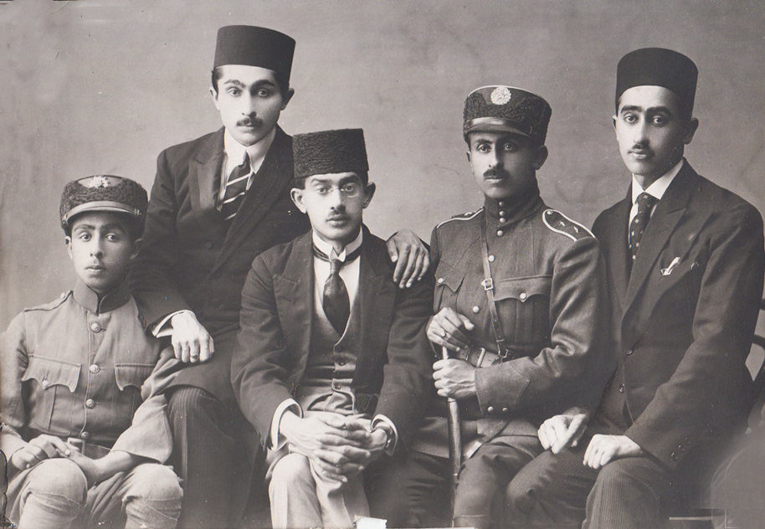
بخشی از گنجینۀ استاد، ۱۵۴ جلد کتاب از ۱۰ تا دوهزار صفحه را شامل می­شود. ۴۵ هزار جلد کتاب شخصاً توسط استاد نفیسی تفکیک و به مراکز مختلف دنیا
و نیز هفت­هزار نسخۀ خطی به کتابخانۀ مرکزی دانشگاه تهران اهداء شده است. کتابهایی نیز در موررد ایران و ممالک خارجی به وزارت امور خارجه اهداء شده است.

Slide 15
انجمن آثار و مفاخر فرهنگی به پاس سال‌ها خدمات علمی و فرهنگی وی، طی برگزاری مراسم بزرگداشتی در ۲۴ دی ماه ۱۳۸۵ ایشان را به عنوان یکی از مفاخر ایران زمین معرفی کرد و لوح تقدیری به خانواده استاد اهدا نمود.
MA

Slide 16

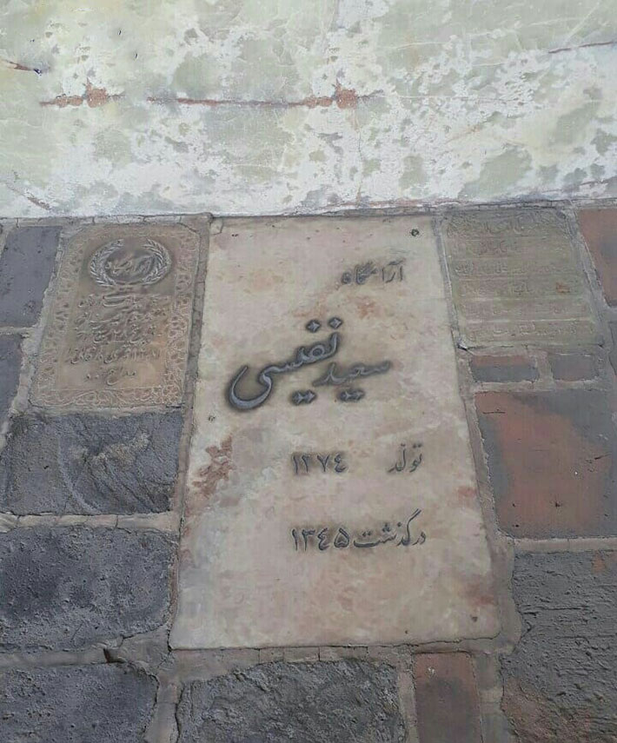

Slide 17
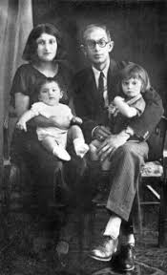
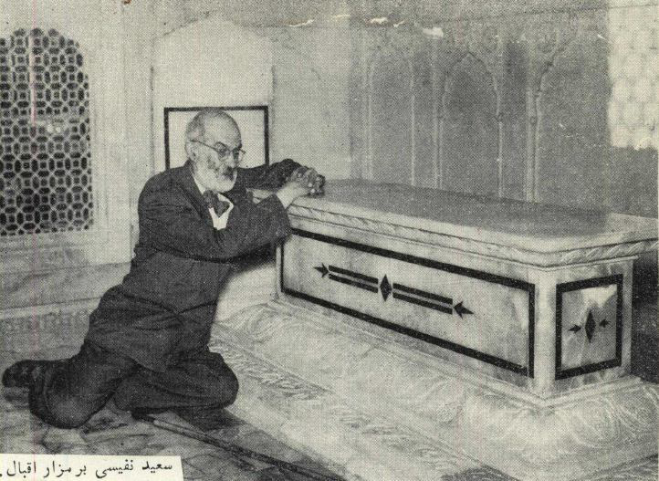

Slide 18
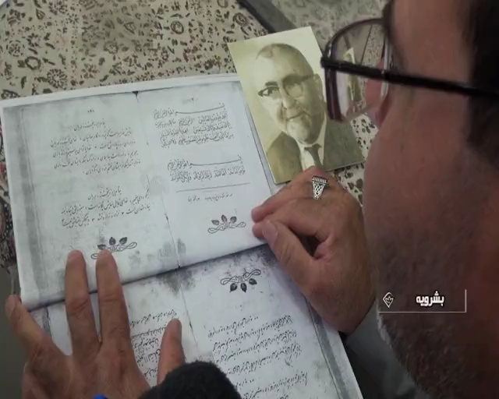
video
www.ziro.code.blog

Slide 19



Slide 20

منابع تحقیق
سایت وزارت فرهنگ و ارشاد اسلامی
سایت دانشگاه تهران
سایت قلم مو
سایت ایران کتاب
سایت خبرگزاری ایسنا
سایت موسسه مطالعات و پژوهش های سیاسی
سایت اپارات
ویدیو دکتر نفیسی ساخته ی گروه زیرو

Slide 21
با تشکر از شما
گروه تحقیقاتی زیرو

Slide 22


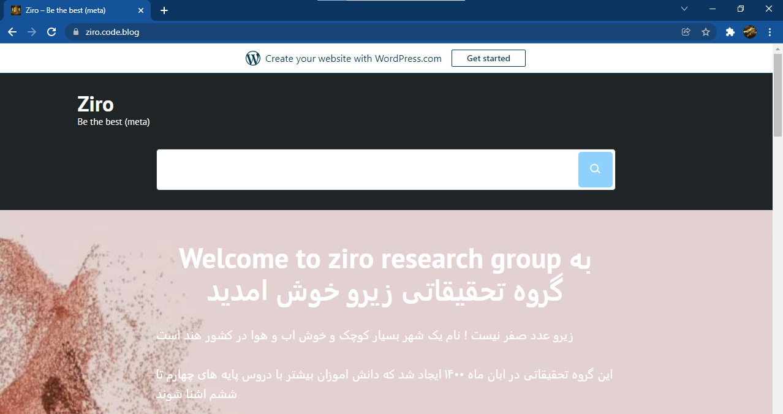
www.ziro.code.blog
نمای داخلی سایت ما
به علت وجود تحریم ها لطفا با سرورهای خارجی به سایت ما سر بزنید

Slide 23


# کیفیت بیشتر # یادگیری اسان # منابع معتبر # پشتیبانی سریع و راحت # مطالب مفید تر # طراحی جذاب و خوب
همه با هم در
گروه تحقیقاتی زیرو

Slide 24

گروه تحقیقاتی دانش اموزی زیرو
#فراتر از درس
استفاده از تحقیقات گروه زیرو بدون هماهنگی با اعضای گروه مجاز نمیباشد.لطفا در صورتی که میخواهید از تحقیق ما بدون لوگو و نام ما استفاده کنید با ما در ارتباط باشید
Mail:ziro1edu@gmail.com
Phone 1:98+938 603 0101
Phone 2:98+935 310 5061

